Slide 2


Slide 3
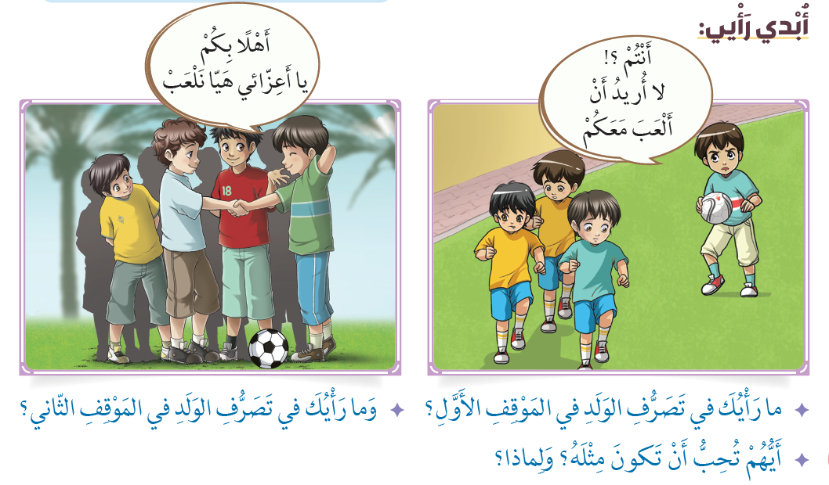

Slide 4
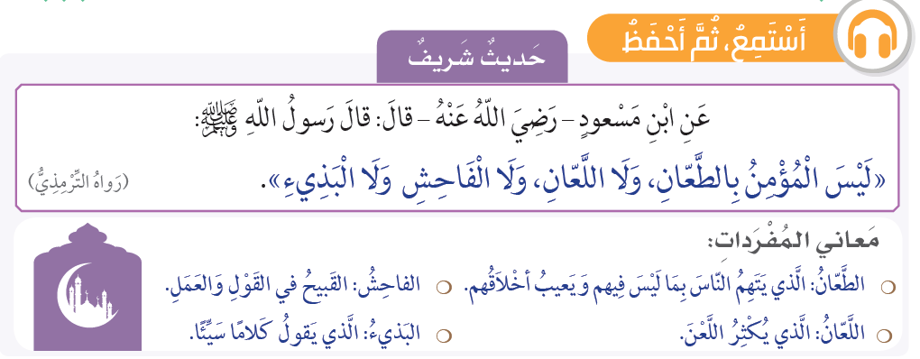

Slide 5


Slide 6
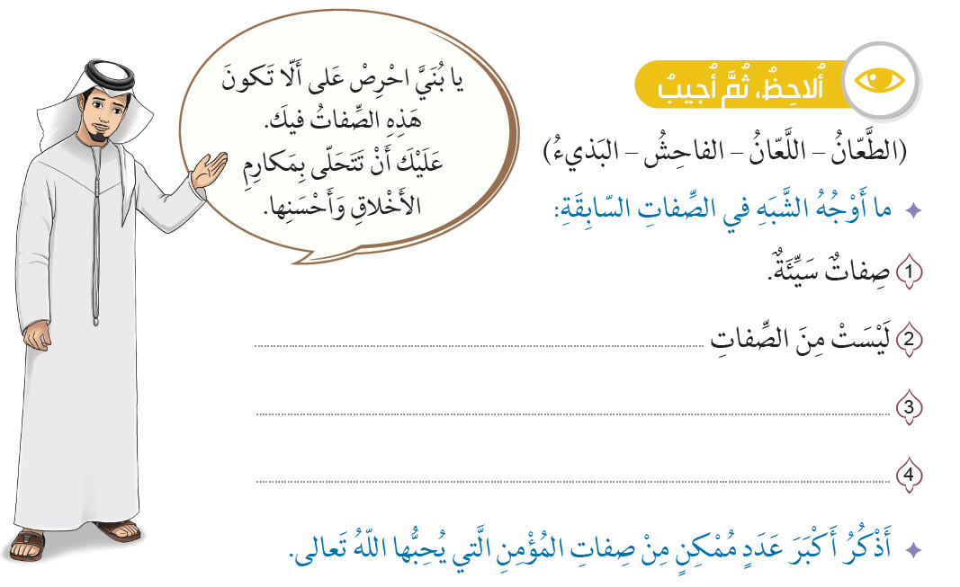
اكتب هنا
اكتب هنا
اكتب هنا

Slide 7
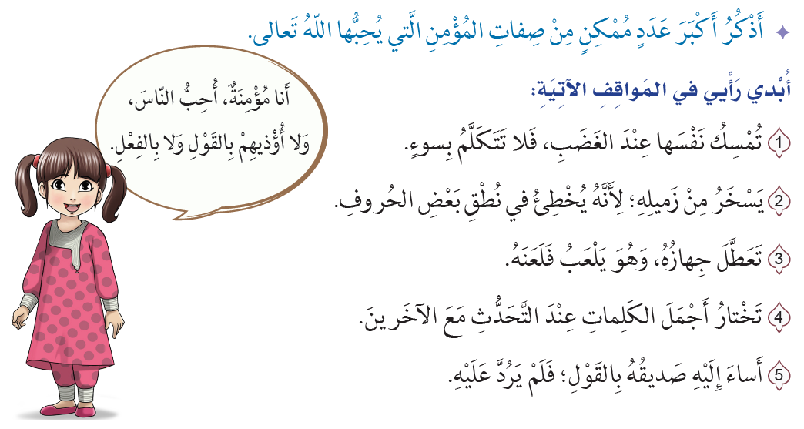

Slide 8
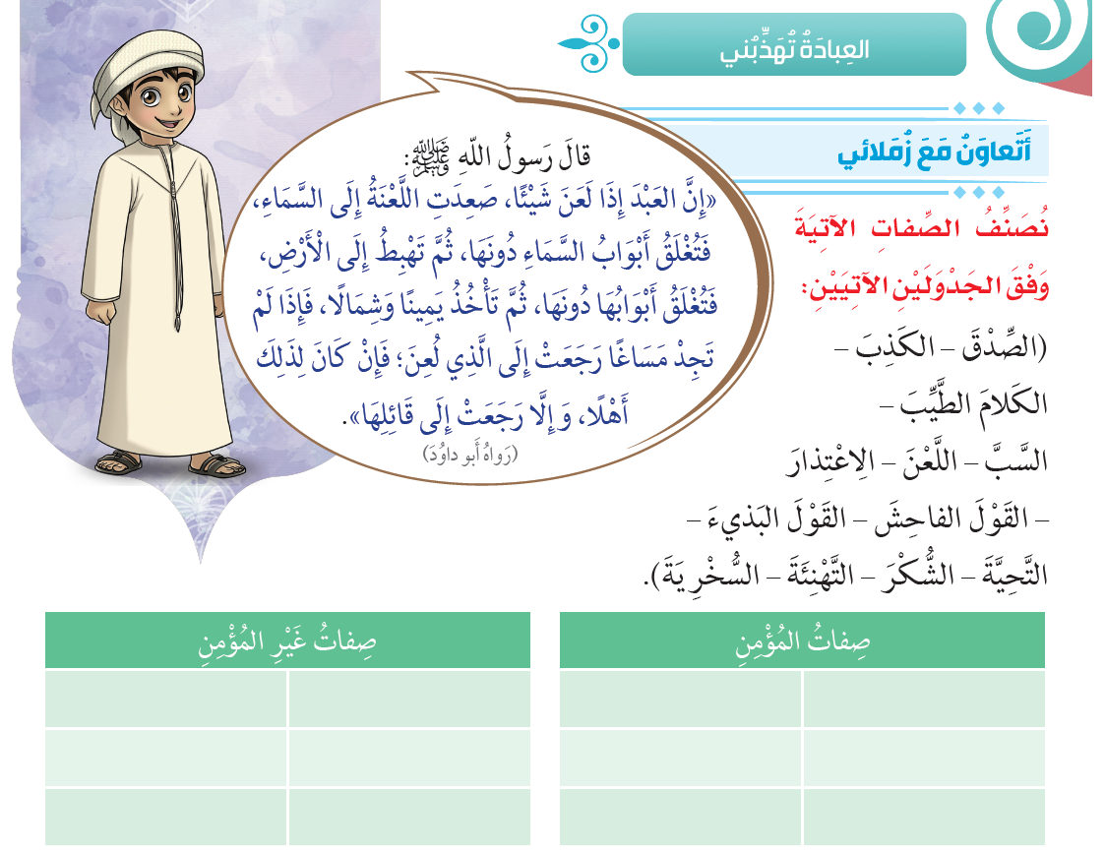
القول الفاحش
الكذب
التحية
الصدق
القول البذيء
السب
الشكر
الكلام الطيب
السخرية
اللعن
التهنئية
الاعتذار

Slide 9
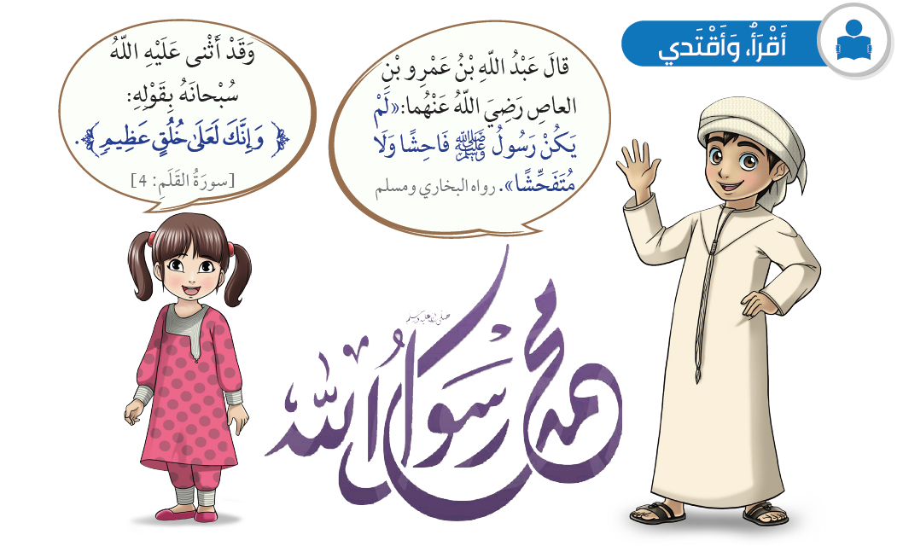

Slide 10
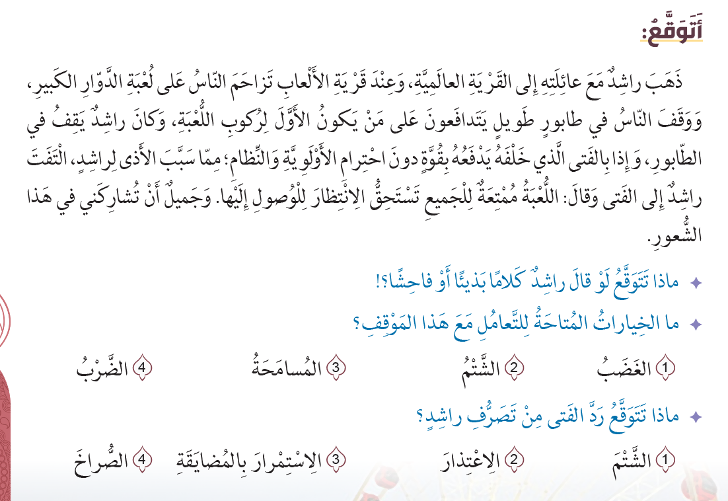

Slide 11
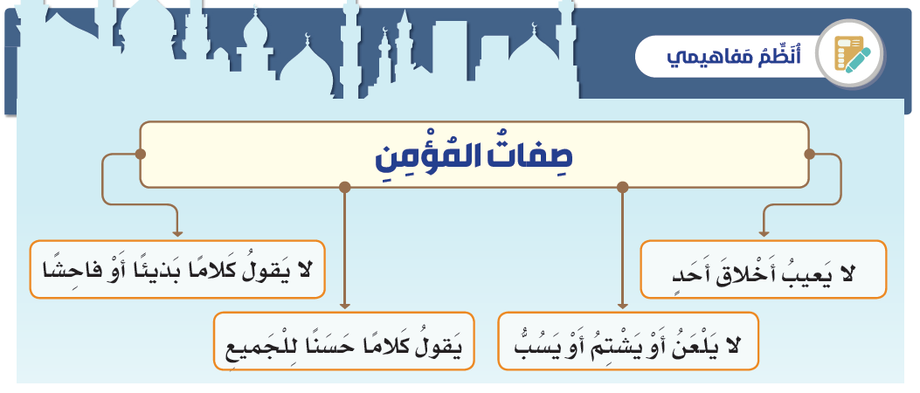

Slide 12
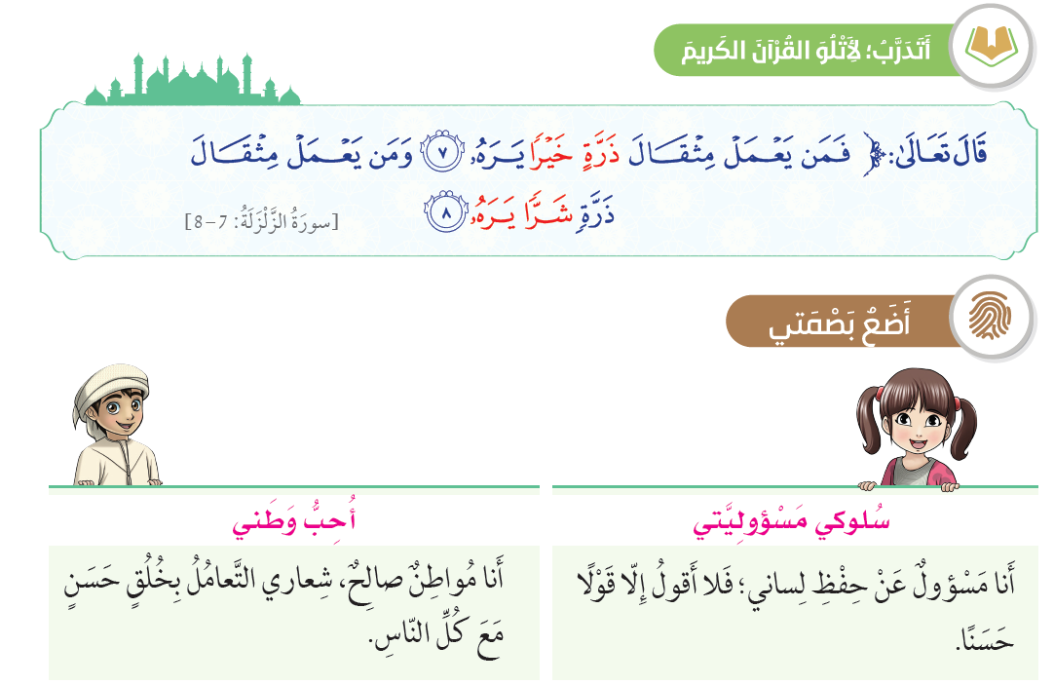

Slide 13
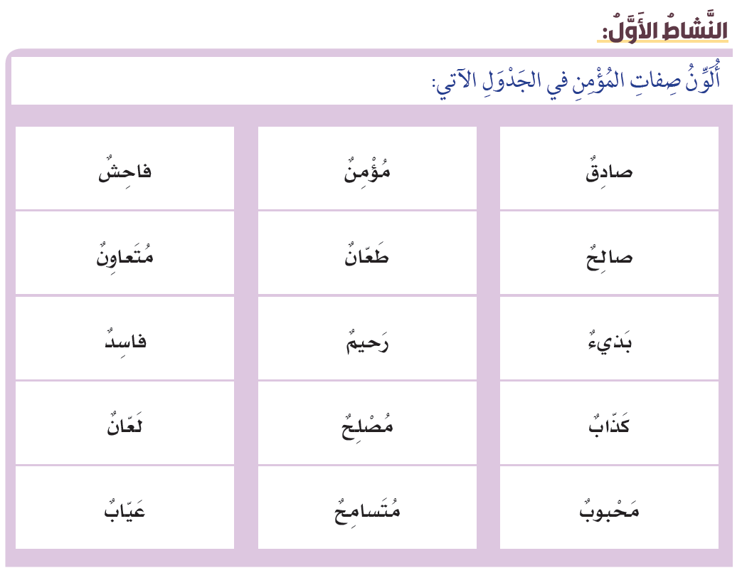

Slide 14

الفاحش
اللعان
بالطعان

Slide 15
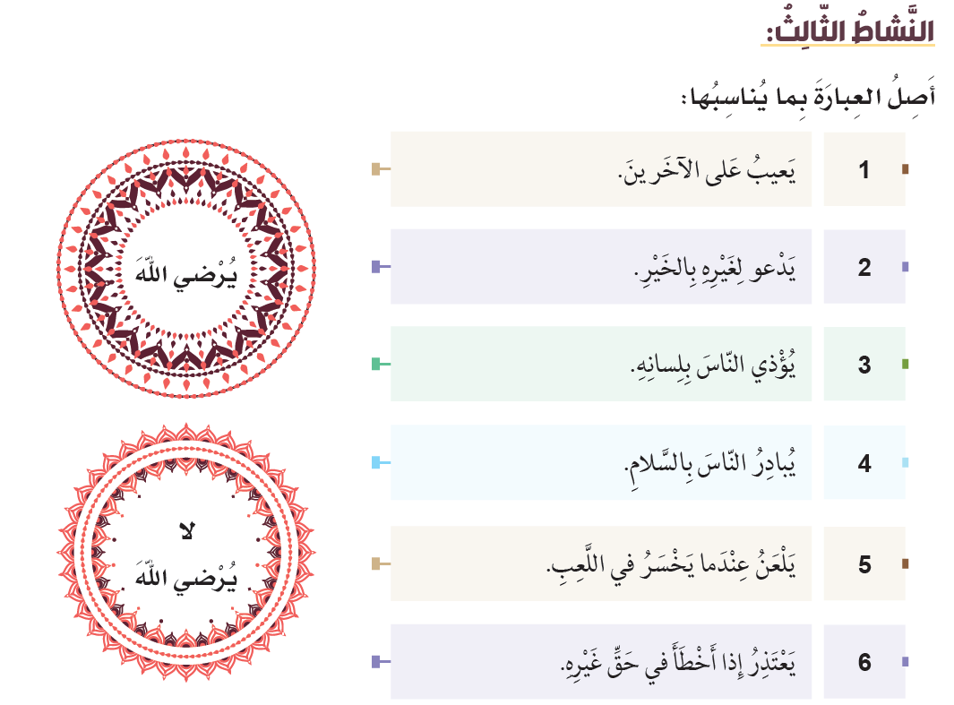

Slide 16
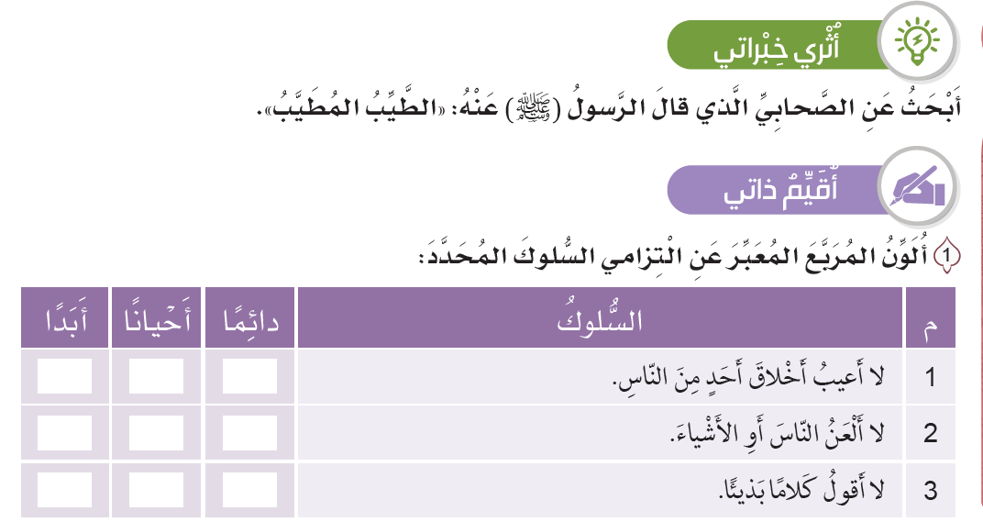

Slide 17
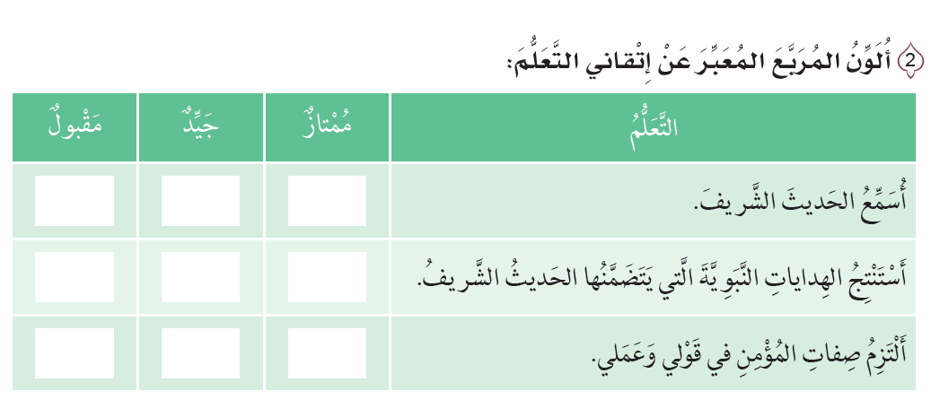

Slide 18

شكراً لكم

